Slide 1
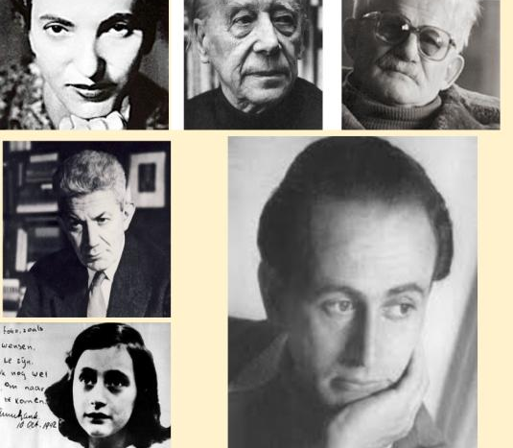
НІМЕЦЬКОМОВНА ЛІТЕРАТУРА БУКОВИНИ
ВИБІРКОВА НАВЧАЛЬНА ДИСЦИПЛІНА
для студентів природничих та гуманітарних спеціальностей.
І (бакалаврський) рівень освіти.
семестр вивчення – 6.
90 год. всього, 15 лекц. год., 15 практ. год.
форма підсумкового контролю – залік.

Slide 2

МЕТА НАВЧАЛЬНОЇ ДИСЦИПЛІНИ
формування обсягу знань про специфіку одного з найцікавіших літературних феноменів першої половини ХХ ст., який поряд з таким явищем, як німецькомовна література Праги, став однією з найцікавіших артикуляцій острівного німецькомовного письменства міжвоєнного та повоєнного часу.

Slide 3
ЗАВДАННЯ НАВЧАЛЬНОЇ ДИСЦИПЛІНИ
- аналізувати творчість представників німецькомовної літератури Буковини як специфічний об’єкт чужомовної словесної культури;
– знати біографії й складні життєві долі німецькомовних буковинських літераторів;
– інтерпретувати провідні теми й мотиви їхньої творчості; – розуміти неповторність художнього доробку німецькомовних поетів Буковини в контексті сучасного їм літературного процесу.

Slide 4

АКТУАЛЬНІСТЬ НАВЧАЛЬНОЇ ДИСЦИПЛІНИ
Вивчення курсу «Німецькомовна література Буковини» дасть змогу вільно оперувати матеріалом, який нині є об’єктом вивчення в багатьох європейських університетах (особливо німецькомовного регіону). Слухачі даного курсу отримують фахові компетентності, які передбачають засвоєння обсягу знань про особливості німецькомовного літературного процесу на Буковині, життєвий та творчий шлях його основних представників. До зазначених фахових компетентостей належить уміння аналізувати репрезентативні твори німецькомовної літератури Буковини, які стали надбанням європейської культури.

Slide 5
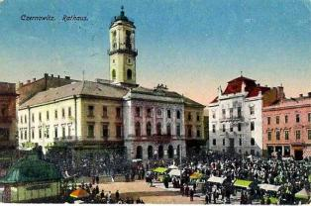
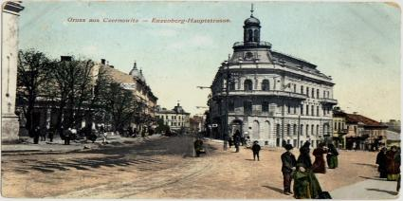
Чернівці були містом, де недільний день починався з Шуберта, а закінчувався дуеллю. Це місто було негласною столицею Європи, де дочки м’ясників співали колоритним сопрано, а фірмани фіякрів сперечалися про Карла Крауса, де тротуари підмітали букетами троянд, і де книгарень було більше, ніж пекарень. Чернівці – це був пароплав задоволень з українською командою, німецькими офіцерами і єврейськими пасажирами на борту, який під австрійським прапором постійно курсував між Заходом і Сходом.
ДІЗНАТИСЬ БІЛЬШЕ ЦІКАВОГО ПРО БУКОВИНУ

Slide 6
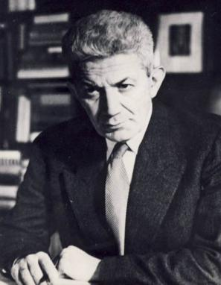
Перша Людина Така довіра з віч її світилась, що небо усміх свій ясний ховало; така хода велична, що дерева, Незрушні доти, колихались тихо; все земнородне так її любило, Що, будучи недавно ще речистим, Німіло, щоб її звучала мова. Вона ж пила цей світ і не п’яніла: Був її подих посестрою вітру, уста сіяли, мов ранкова зірка, А крізь потік немеркнучого сяйва відлунювали кроки її серця.
АЛЬФРЕД МАРҐУЛ-ШПЕРБЕР
(23.09.1898 – 03.01.1967)

Slide 7
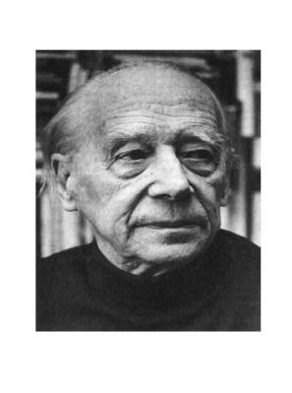
АТЛАНТ Я- Атлант, що держить небовись і захмарні бачить вертогради, та волів би людської розради – щоби хтось спитав його колись: Ти втомився? І тоді наплічна легка стала б ноша споконвічна, і оце маленьке запитання стлумило б усі його страждання. Та давно не помічає світ тих, хто свій тримає небозвід. Жодне серце біль не потрясе. Я – Атлант, що свій тягар несе.
ҐЕОРҐ ДРОЗДОВСЬКИЙ
(21.04.1899 – 24.10.1987)

Slide 8
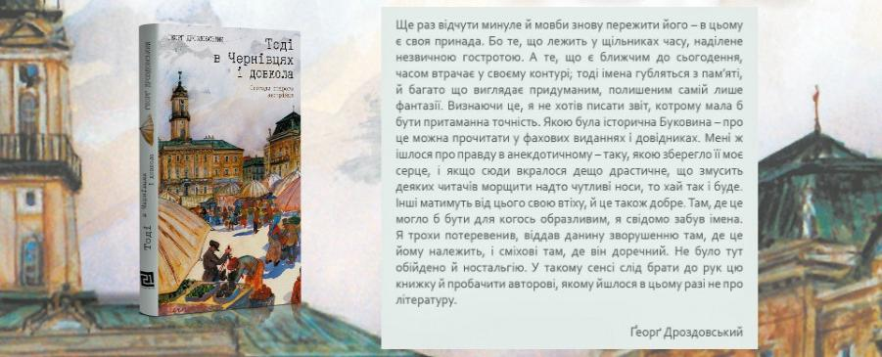

Slide 9
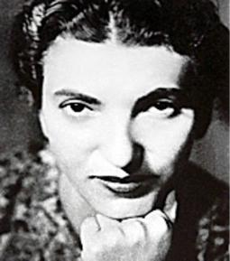
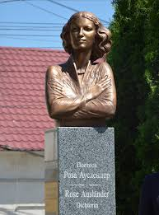
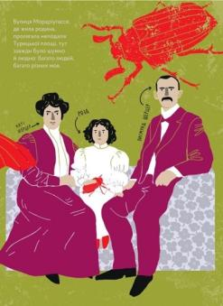
Буковина ІІ Ландшафт що створив мене з руками рік волоссям лісів пагорбами чорниці темними наче мед Чотиримовний збратаний спів у розламаний час Розплівши коси котять літа на затоплений берег
Роза Ауслендер
(11.05.1901-3.01.1988)

Slide 10
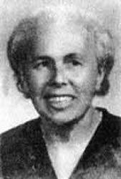
Осінній вітер кинув на прощання Листок шовковиці мені до ніг. Не начертав на ньому ти послання, Та знаю я , це вісник дум твоїх. Я цей листок до віч своїх підношу Й крізь нього правда постає жива. Народ скида свою скорботну ношу і лик його усмішка осява. Світ, звільнений від страху і від крові, Вдивляється дитинно в майбуття. Свята офіра нашої любові стократ помножить молоде життя. Нанкін, 1995
Клара БЛЮМ
(27.11.1904-04.05.1971)

Slide 11
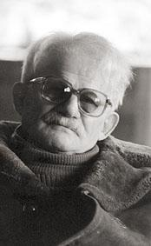
МІСЦЕ НАРОДЖЕННЯ Я народився в годину скрухи, у гнанім племені без прав, в якім мене ніхто не ждав – як свідчив погляд повитухи. Я народився в бідній хаті, з тавром нуждоти на чолі. Я народився на тій землі, де я не мав чого шукати. У світ, наповнений злобою, прийшов я, мов бездомний гість. Я чув лиш вітру благовість і так ставав самим собою.
Мозес РОЗЕНКРАНЦ
(20.06.1904-17.05.2003)

Slide 12
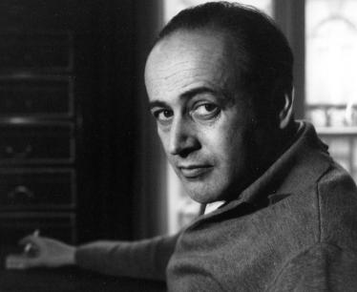
Пауль Целан
(23.11.1920-20.04.1970)
Очі: ви мерехтіли у цівках рясного дощу, коли бог наказав мені випити чашу. Очі: золото зір, яке ніч відлічила мені на долоню, коли я кропиву зривав і викорчував тіні проречень. Очі: вечір, що запалав наді мною, коли розчахнув я браму і, увінчаний снігом своїх посивілих скронь, проскакав крізь оселі вічності.

Slide 13
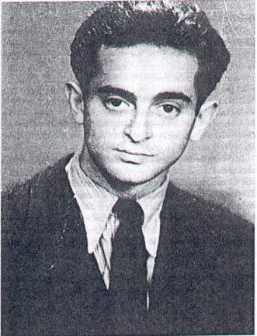
Іммануель ВАЙСҐЛАС
(28.05.1979-14.03.1929)
Земна епітафія Людино мирна, бивсь я, мов вовк, Із кухлями вина і світом безголових. І, нездоланний, хоч і без відзнак, пропав я в нічиїй країні слова.

Slide 14
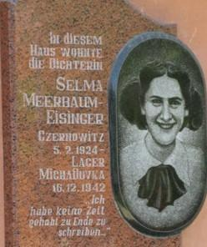
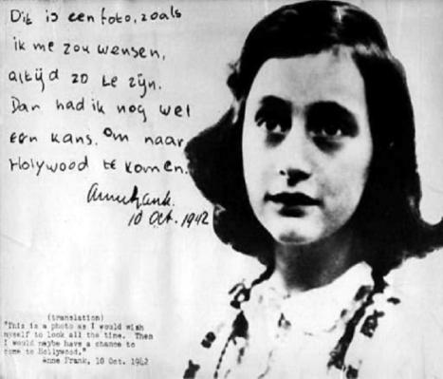
Дерева тінь закрила місяць ясний. Сповнила чорна глибінь дерева тінь. Життя може тінню лягти на місяць ясний. Життя. Нема ні кінця, на краю – вмирають вони, і вже не воскреснуть, я знаю, із виру війни. 07.07.1941
Зельма МЕЕЗБАУМ-АЙЗНҐЕР
(15.08.1924-16.12.1942)

